Slide 1




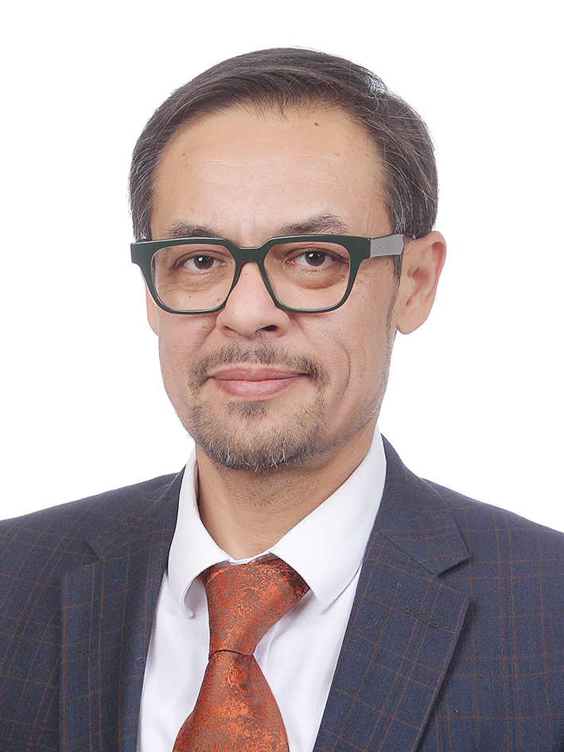

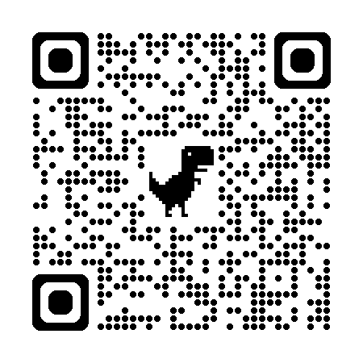
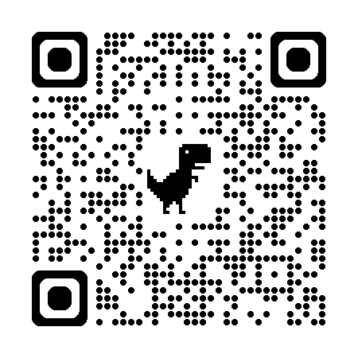
Цифровая трансформация в юридической практике: E-advocacy
САИД ГУЛЯМОВ
Доктор юридических наук, Профессор, Заведующий кафедрой Киберправа, Ташкентский государственный юридический университет
WWW.GULYAMOV.ORG
WWW.CYBER-LAW.UZ

Slide 2

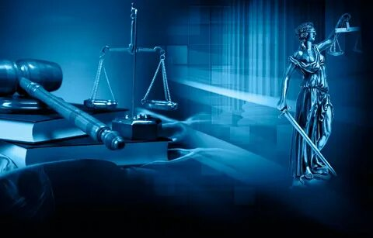
Введение
Основной тезис: Цифровизация кардинально меняет юридическую профессию, создавая новые вызовы и возможности.
Цель доклада: Показать, как современные технологии влияют на адвокатскую практику и что необходимо для успешного профессионального развития.
Пример нормативных актов:
GDPR (General Data Protection Regulation, Регламент ЕС № 2016/679).
Киберконвенция Совета Европы (Convention on Cybercrime, 2001).
Закон «О персональных данных» Республики Узбекистан (2019).

Slide 3

Что такое E-advocacy?
Определение: Электронная адвокатская деятельность, включающая использование технологий для защиты интересов клиентов, работы с данными и взаимодействия с судами.
Компоненты:
Автоматизация рутинных задач: Программы, такие как LawGeex и ROSS Intelligence, для анализа договоров и прецедентов.
Электронные суды: Системы e-Court (Индия) и ECAS (Евросоюз).
Цифровая коммуникация с клиентами: Использование платформ Zoom и Microsoft Teams.
Работа с большими данными: Программы вроде Everlaw для анализа электронных доказательств.

Slide 4

Ключевые технологии E-advocacy
Искусственный интеллект (ИИ):
Автоматизация поиска судебной практики и анализа прецедентов с помощью Kira Systems и LexisNexis Analytics.
Прогнозирование исходов дел с использованием Blue J Legal.
Блокчейн:
Смарт-контракты и защита данных, реализованные в системах IPChain и Ethereum.
Проверка подлинности документов с помощью BlockCerts.
Облачные сервисы:
Хранение и управление делами клиентов с использованием Clio и NetDocuments.
Инструменты кибербезопасности:
Защита данных через McAfee Total Protection и Symantec Endpoint Security.

Slide 5

Цифровизация судебных процессов
Электронные суды:
Онлайн-подача исков через системы e-Court (Индия) и e-Filing Portal (Сингапур).
Виртуальные заседания, поддерживаемые платформой Webex.
Пример законодательства:
Закон о цифровых судах и процессах (Digital Courts Act, Великобритания, 2020).
Преимущества:
Удобство и скорость.
Снижение издержек.
Недостатки:
Риски кибератак.
Проблемы с доступом к технологиям у некоторых участников.

Slide 6

Работа с данными в цифровую эпоху
Анализ больших данных:
Сравнение судебной практики с использованием ROSS Intelligence.
Поиск закономерностей через Everlaw.
Регулирование персональных данных:
GDPR (Регламент ЕС № 2016/679).
Закон «О персональных данных» (Узбекистан, 2019).
Киберконвенция Совета Европы (2001).
Роль адвокатов: Обеспечение соответствия требованиям таких платформ, как OneTrust для управления данными.

Slide 7

Профессиональные навыки адвокатов в эпоху цифровизации
Технологическая грамотность: Работа с LegalTech, такими как PracticePanther и MyCase.
Основы кибербезопасности: Использование шифрования через BitLocker и управление паролями через LastPass.
Цифровая коммуникация: Эффективное использование Microsoft Teams, Zoom и Slack.
Постоянное обучение: Участие в онлайн-курсах, например, на платформе Coursera.

Slide 8

Примеры успешной интеграции технологий
LegalTech: Программы ContractExpress и LawDepot для автоматизации документов.
Виртуальные консультации: Использование платформ Calendly для планирования встреч.
Облачные платформы: Хранение данных через Google Workspace и Microsoft OneDrive.

Slide 9

Риски и вызовы цифровизации
Этические проблемы: Где граница между автоматизацией (например, с помощью ROSS Intelligence) и человеческой экспертизой?
Киберугрозы: Угрозы безопасности, такие как утечка данных через недостаточно защищенные системы.
Законодательные пробелы: Необходимость обновления законодательства, как в случае регулирования смарт-контрактов.
Неравенство в доступе: Проблемы с доступностью таких платформ, как e-Court, для малых фирм или отдельных адвокатов.

Slide 10

Как быть конкурентоспособным?
Освоение LegalTech: Работа с Clio, PracticePanther и NetDocuments.
Постоянное профессиональное развитие: Курсы на LinkedIn Learning и Coursera.
Участие в сообществах: Форумы LegalTech и Ассоциации цифровых юристов.
Сотрудничество с IT-специалистами: Повышение уровня защиты через Symantec и Palo Alto Networks.

Slide 11

Перспективы цифрового права
Юридическая практика станет доступной: Например, проекты, такие как Pro Bono Net, позволяют юристам предоставлять помощь онлайн.
Скорость и точность судебных процессов: Использование Blue J Legal для анализа дел.
Регулирование технологий: Адвокаты играют важную роль в разработке норм для ИИ, блокчейна и кибербезопасности.

Slide 12
Заключение
Цифровизация предоставляет уникальные возможности для развития юридической профессии, особенно в странах СНГ. Здесь внедрение технологий может помочь устранить барьеры доступа к правосудию и повысить доверие граждан.
Важно активно применять международные стандарты, такие как GDPR и Киберконвенция, адаптируя их к местным условиям. Адвокаты, использующие LegalTech, такие как Clio и Kira Systems, смогут не только улучшить качество своих услуг, но и стать лидерами в своей области.
Призываю коллег из СНГ использовать эти технологии, чтобы сделать профессию более современной, прозрачной и ориентированной на потребности общества.
Благодарю за внимание и готов ответить на вопросы!

Slide 13
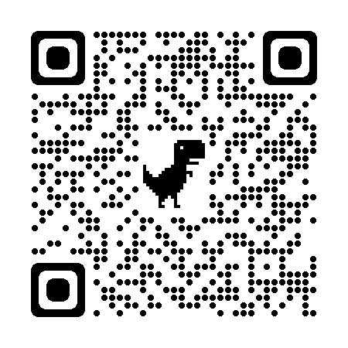

СПАСИБО ЗА ВНИМАНИЕ!
WWW.GULYAMOV.ORG

